Slide 1

TRABALHO DE DESENVOLVIMENTO WEB
Neydson, richelmy e bruno

Slide 2
Comparativo das hospedagems
 | Hostinger Premium | Hostinger Gratuito | Hostgator | GoDaddy Linux Inicial | GoDaddy Linux Economy | GoDaddy Windows Economy
Preço mensal | R$10,99 | Gratuito | R$15,99 | R$7,90 | R$15,99 | R$15,99
Total anual | R$131,88 | Gratuito | R$191,88 | R$95,88 | R$191,88 | R$191,88
SO do servidor | Linux | Linux | Linux | Linux | Linux | Windows
Armazenamento | Ilimitado | 2GB | 100GB | 30GB | 100GB | 100GB
Tráfego de banda | Ilimitado | 100GB | Ilimitado | Ilimitado | Ilimitado | Ilimitado
Número de Websites | Ilimitado | 3 | Ilimitado | 1 | 1 | 1
Scripts disponíveis | 90 | 90 | 75 | ? | ? | ?
SQL Server | Não | Não | Não | Não | Não | 1
BD MySQL | Ilimitado | 2 | Ilimitado | ? | ? | 10
Domínio | Incluso | Não incluso | Incluso | Não incluso | Incluso | Incluso
Subdomínio | Ilimitado | 2 | Ilimitado | Não incluso | ? | ?
Conta FTP | 2 | Ilimitado | Ilimitado |  | 50 | 50
Conta de Email | Ilimitado | 2 | Ilimitado | Não incluso | 1 | 1
PHP | Sim | Sim | Sim | ? | ? | ?
phpMyAdmin ou cPanel | Sim | Sim | Sim | Sim | Sim | Sim
Backup automático | Incluso | Incluso | Incluso | 6,99 | 6,99 | 6,99
Criador de site | Sim | Sim | Sim | Não incluso | Não incluso | Não incluso
Proteção contra malware | Não | Não | Não | R$4,99 | R$4,99 | R$4,99
Plano mais barato oferecido? | Não | Sim | Sim | Sim | Não | Não

Slide 3

Alternativa livre

Slide 4
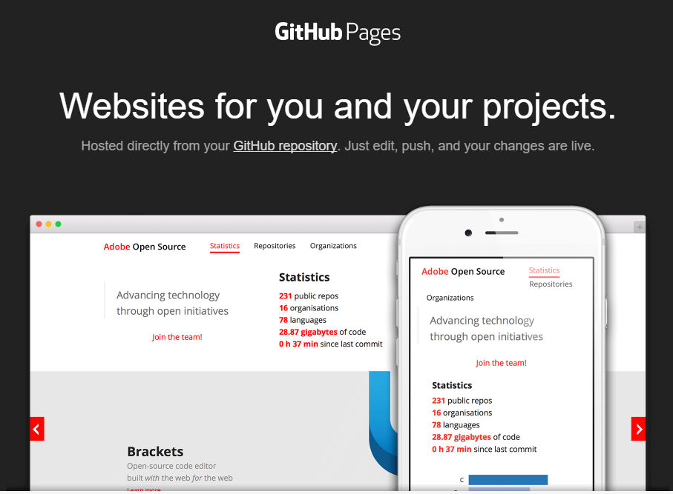

Slide 5
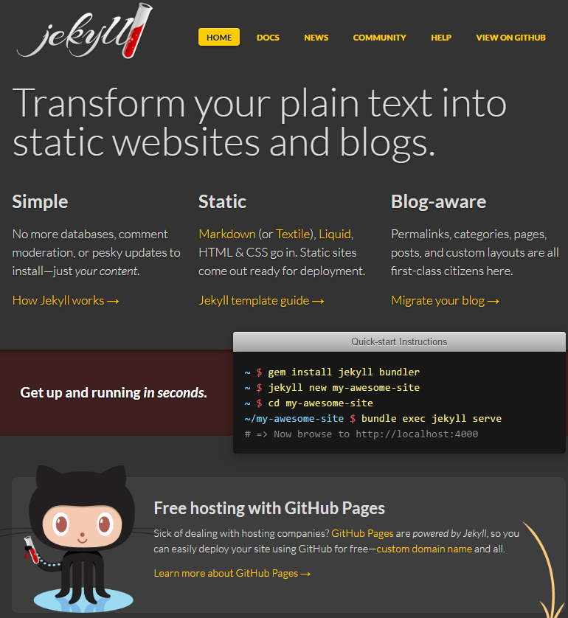

Slide 6
Pros
Livre
Gratuito
Hospedagem virtualmente ilimitada
Rápido
Versionamento embutido
HTML5
Complementar a outros serviços

Slide 7
Cons
Restrito a Jekyll, HTML estático e Markdown
Pouco amigável
Hospedagem de baixa complexidade

